Slide 1

İş arama ve işe alım için
yeni bir platform
İş ilanlarını ve aday profillerini video yanıtlarıyla
bir araya getiren bir platform geliştiriyoruz.
Новая платформа для поиска работы
и подбора сотрудников
Мы создаём платформу, которая объединит вакансии
и анкеты кандидатов с видеоответами.
01
Notes:
Описание будущего продукта на основе требований владельца. Возможности планируются. Срок запуска не утверждён. Turkish above, Russian below.

Slide 2

İş arayanlar ve işverenler
aynı platformda
Planlanan coğrafya
Türkiye
Kazakistan
BDT ülkeleri
Adaylar iş fırsatlarını inceleyebilecek ve deneyimlerini anlatabilecek. İşverenler ilan yayımlayabilecek ve adayları mülakattan önce tanıyabilecek.
Соискатели и работодатели
на одной платформе
Планируемая география
Турция
Казахстан
Страны СНГ
Кандидаты смогут находить вакансии и рассказывать о своём опыте. Компании смогут размещать вакансии и знакомиться с кандидатами до собеседования.
02
Notes:
Описание будущего продукта на основе требований владельца. Возможности планируются. Срок запуска не утверждён. Turkish above, Russian below.

Slide 3
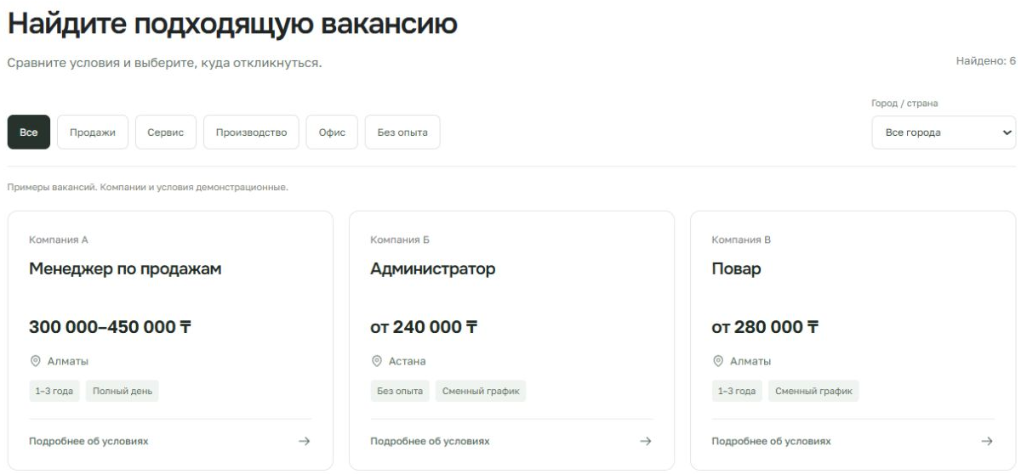
İş arayanlar için
Meslek ve konuma göre iş arama. Deneyim ve becerilerle bir profil oluşturma.
Aynı profille farklı ilanlara başvurma ve mülakat daveti alma.
Для соискателей
Поиск вакансий по профессии и месту работы. Анкета с опытом и навыками.
Одна анкета для разных откликов и приглашения на собеседование.
Ön tasarım. İlanlar örnektir.
Предварительный интерфейс. Вакансии демонстрационные.
03
Notes:
Source: prototypes/single/previews/vacancies-desktop.jpg. Prototype only. Demo vacancies, companies and salaries are not live listings.

Slide 4

Video yanıtlarıyla
kendini tanıtma
Sorular meslek ve deneyime göre belirlenecek. Aday soruyu ekranda okuyup yanıtını kaydedebilecek, izleyebilecek ve yeniden çekebilecek.
Video isteğe bağlı olacak.
Знакомство через
видеоответы
Вопросы будут учитывать профессию и опыт. Кандидат сможет прочитать вопрос, записать ответ, посмотреть его и при необходимости переснять.
Örnek gösterim. Gerçek bir aday değildir.
Иллюстрация формата. Это не реальный кандидат.
Видео будет необязательным.
04
Notes:
Source: prototypes/single/assets/candidate-demo.png. Generated illustration of the intended video format. No actual video recording or candidate is shown. Video optional. Questions and re-recording are planned features.

Slide 5
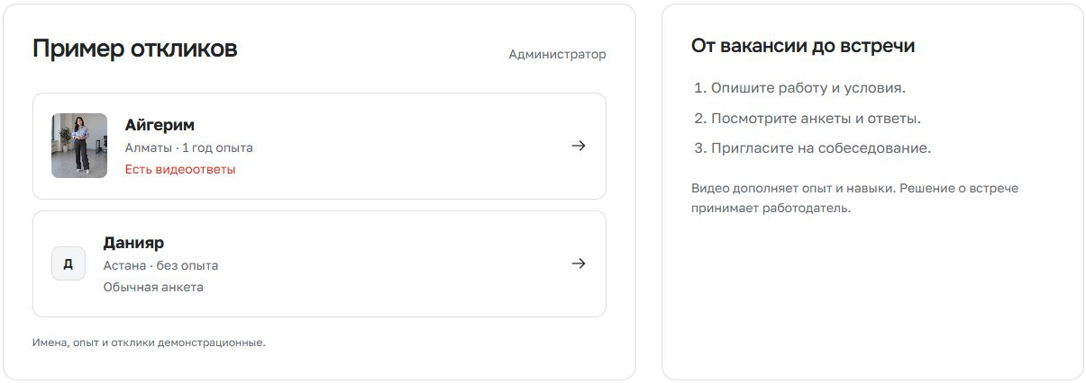
İşverenler için
İlan yayımlama ve başvuruları inceleme. Adayın deneyimini profili ve video yanıtlarıyla birlikte değerlendirme.
İşe alım kararını işveren verecek.
Для работодателей
Размещение вакансий и просмотр откликов. Знакомство с опытом кандидата через анкету и видеоответы.
Решение о найме останется за работодателем.
Ön tasarım. Aday bilgileri örnektir.
Предварительный интерфейс. Данные кандидатов демонстрационные.
05
Notes:
Source: screenshot of local /single/#employers prototype on 2026-10-04. Names, experience and applications are demo data. No real employer account or applications.

Slide 6
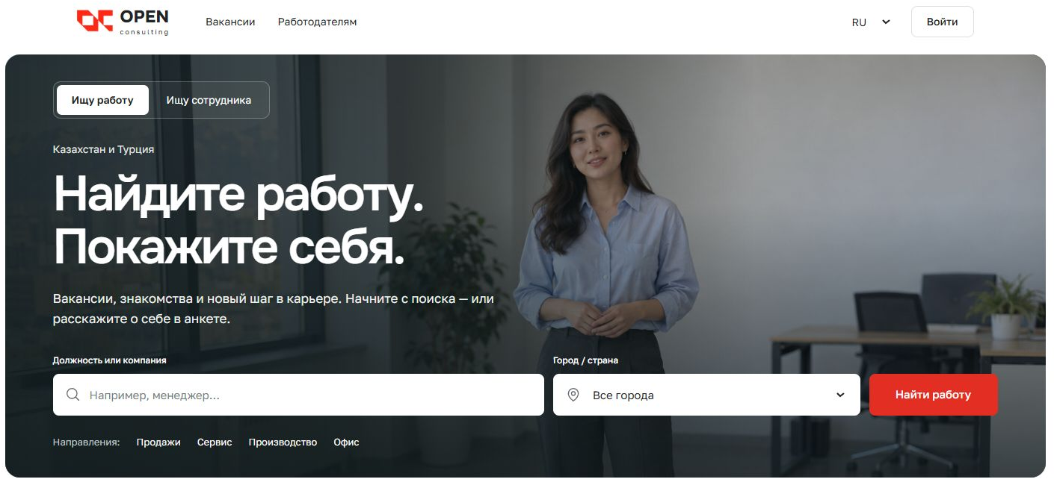
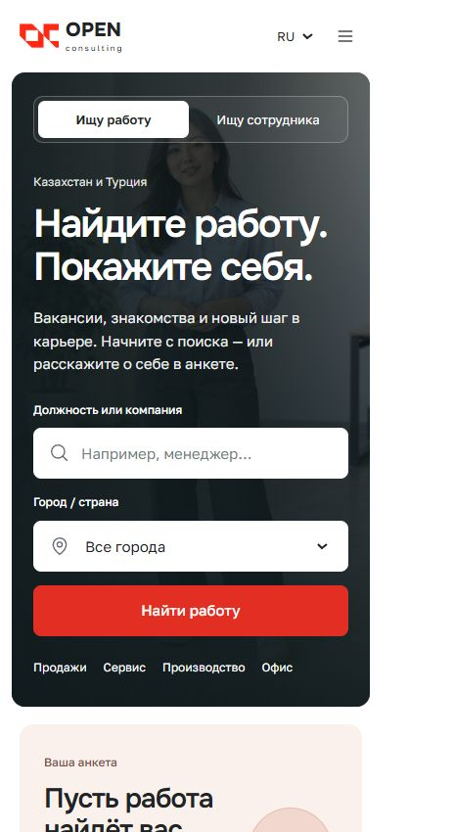
Telefonda ve bilgisayarda
Telefon ve bilgisayarda, tarayıcı üzerinden kullanım. Ana sayfada iş arama ve profil oluşturmayı anlatan video rehberi.
Planlanan diller: Türkçe, Rusça, Kazakça ve İngilizce.
На телефоне и компьютере
Работа в браузере. На главной странице будут поиск вакансий и видеоинструкция по заполнению анкеты.
Планируемые языки: турецкий, русский, казахский и английский.
Ön tasarım. Arayüz değişebilir.
Предварительный интерфейс. Дизайн может измениться.
06
Notes:
Sources: prototypes/single/previews/desktop.jpg and mobile.jpg. Preliminary Russian-language prototype. Planned languages are Turkish, Russian, Kazakh and English. Browser-based product, not a promised native app.

Slide 7
Yakında
İş arayanların deneyimlerini anlatabileceği, işverenlerin
adayları daha yakından tanıyabileceği bir platform hazırlıyoruz.
Скоро
Мы готовим платформу, где соискатели смогут рассказать
о своём опыте, а работодатели познакомиться с кандидатами ближе.
07
Notes:
Описание будущего продукта на основе требований владельца. Возможности планируются. Срок запуска не утверждён. Turkish above, Russian below.

